Slide 1

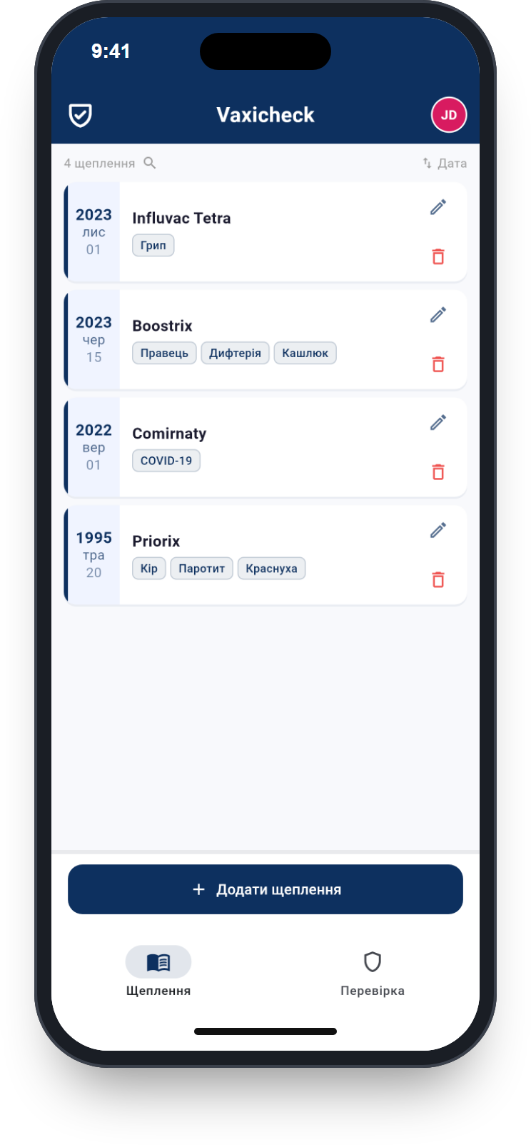







Vaxicheck
Безкоштовний застосунок для iPhone та Android
Перевірка щеплень за фото
Безкоштовний застосунок швидко розпізнає записи про щеплення за фото й наочно їх упорядковує.
Актуальні рекомендації
Експорт у PDF
Порівняння з актуальними рекомендаціями, наприклад STIKO: ви одразу бачите, яких щеплень бракує і які час повторити.
Усі щеплення в одному PDF – наприклад, для сімейного лікаря чи подорожі.
Мінімум даних
Для всієї родини
Можна користуватися, не вказуючи свого імені, без інструментів відстеження, відповідно до GDPR, усі дані можна будь-коли видалити.
Кілька профілів, блокування застосунку за бажанням, push-нагадування про щеплення, доступно 43 мовами.
Завантажте безкоштовно
www.vaxicheck.com
Розроблено в Кельні компанією MEDEPS – спінофом Кельнського університету.
Notes:
Перевірка щеплень за фото
Безкоштовний застосунок швидко розпізнає записи про щеплення за фото й наочно їх упорядковує.
• Актуальні рекомендації: Порівняння з актуальними рекомендаціями, наприклад STIKO: ви одразу бачите, яких щеплень бракує і які час повторити.
• Експорт у PDF: Усі щеплення в одному PDF – наприклад, для сімейного лікаря чи подорожі.
• Мінімум даних: Можна користуватися, не вказуючи свого імені, без інструментів відстеження, відповідно до GDPR, усі дані можна будь-коли видалити.
• Для всієї родини: Кілька профілів, блокування застосунку за бажанням, push-нагадування про щеплення, доступно 43 мовами.
Завантажте безкоштовно: www.vaxicheck.com
Розроблено в Кельні компанією MEDEPS – спінофом Кельнського університету.

